Slide 1
Les temps composés: choix de l'auxiliaire
Notes:
En français, comme d'ailleurs dans presque toutes les langues du monde, nous pouvons avoir des temps passés simples et composés. Un des plus grands problèmes pour les apprenants du français est un choix de l'auxiliaire au temps composé. Donc, dans ce diaporama nous allons apprendre à distinguer les temps simples des temps composés, et nous allons surtout étudier la distinction entre les différents verbes auxiliaires.

Slide 2
Les temps composés?
composé = 2 verbes
Temps composés:
passé composé
plus-que-parfait
futur antérieur
conditionnel passé
passé surcomposé
infinitif passé
passé antérieur
participe passé composé
outil
auxiliaire
participe passé
sens
avoir
être
97%
© clipart.com
Notes:
Tout d'abord il nous faut comprendre, ce que c'est qu'un temps composé.
Un temps composé est un temps qui se compose de deux verbes: un verbe auxiliaire et un participe passé du verbe.
L'auxiliaire est un verbe qui sert à la conjugaison d’un autre verbe. Il constitue le premier mot du temps composé. En français, on a le choix entre deux auxiliaires: "avoir" et "être".
Notez que l'auxiliaire n'est qu'un outil grammatical qui a perdu le sens initial du verbe, ainsi tout le sens lexical se retrouve dans le participe passé du verbe.
Nous utilisons l'auxiliaire pour former plusieurs temps composés en français, en voilà quelques-uns: passé composé, plus-que-parfait, futur antérieur, conditionnel passé, passé surcomposé, infinitif passé, passé antérieur, etc. Donc, vous pouvez voir qu'il est important de savoir distinguer les deux auxiliaires pour pouvoir correctement utiliser tous ces temps passés.
Vous avez déjà peut-être remarqué que la plupart des verbes se conjuguent aux temps composés avec le verbe avoir. À titre d'information, sachez que quatre-vingt-dix-sept pour cent des verbes non pronominaux se conjuguent avec «avoir».
Donc, vous devez retenir les verbes qui se conjuguent avec l'auxiliaire « être » et tous les autres verbes vont se conjuguer avec « avoir ».

Slide 3
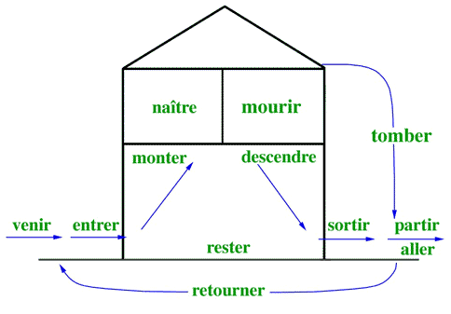
Auxiliaire: être
Descendre Rentrer Monter Revenir Sortir Venir Arriver Naître Devenir Entrer Rester Tomber Retourner Aller Mourir Partir Passer
Qu'est-ce qui se passe au grenier?
SE
Dr. Mrs. Van Der Trampp
arriver
devenir, advenir, intervenir, provenir, redevenir, survenir, rentrer
Notes:
Considérons, ensemble les verbes qui sont conjugués aux temps composés avec le verbe "être". Il n'y en a pas beaucoup, en plus, il existe de différentes méthodes pour mémoriser ces verbes. Considérons quelques-unes ensemble:
On peut représenter ces verbes dans une image, je propose à votre attention cette maison des verbes:
Tout d'abord approchons-nous de la maison: "venir" (et tous ces dérivés: devenir, advenir, intervenir, provenir, redevenir, survenir), ensuite il faut "entrer" dans la maison, nous pouvons "rester" au rez-de-chaussée ou bien au premier étage "monter" et en "descendre", à la maison nous pouvons "naitre" et "mourir". Attention, on peut "tomber" de la maison, mais d'habitude on préfère "sortir" par la porte, on sort pour "partir" et "aller" quelque part. Mais il faut toujours "retourner" à la maison. Ah, oui, nous avons oublier avec vous le grenier. Qu'est-ce qui se passe au grenier? Là nous avons tous les verbes pronominaux qui se conjuguent eux aussi avec l'auxiliaire "être".
Voilà, je viens de vous faire visiter la maison des verbes qui se conjuguent avec "être" aux temps composés.
Parfois, il est utile de mémoriser les premières lettres de tous ces verbes qui se conjuguent avec "être". À cette fin, je vous invite à faire connaissance avec "Doctor et Mrs [‘mɪsɪz] Van Der Trampp" chaque lettre de leur nom coïncide à un verbe:
Descendre Rentrer Monter Revenir Sortir Venir Arriver Naître Devenir Entrer Rester Tomber Retourner Aller Mourir Partir Passer
C'est à vous de choisir la méthode la plus convenable pour vous pour apprendre ces verbes.

Slide 4
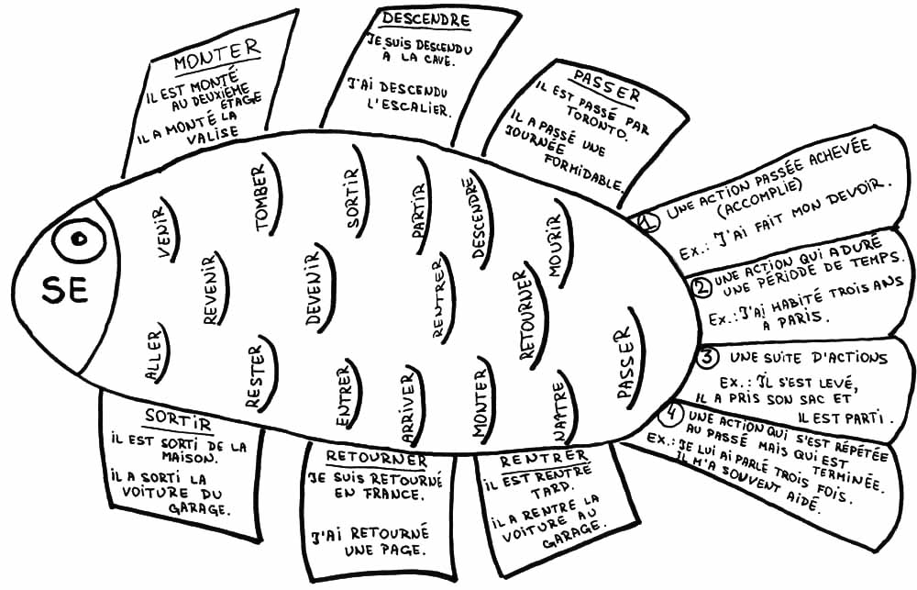
Être et avoir
Notes:
Vous savez, hier, j'ai attrapé un immense poisson de passé composé. Vous êtes surpris? Regardez-le de plus près.
Premièrement, ce poisson a tous les verbes qui se conjuguent avec le verbe "être". Regardez les nageoires de ce beau poisson. Vous y trouverez des verbes particuliers qui peuvent avoir deux auxiliaires dépendamment du sens.
Considérons plus attentivement ces 6 nageoires avec les verbes spéciaux:

Slide 5
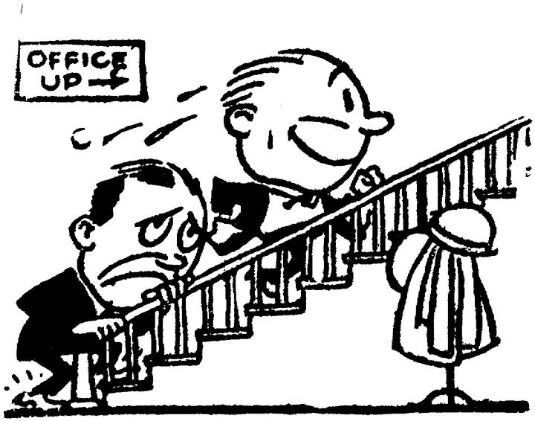
Monter (être et avoir)
Ils sont montés au bureau.
Il a monté ce frigo tout seul .
complément d'objet direct COD
© clipart.com
Notes:
Le premier nageoir comprend le verbe « monter ». []
Ce verbe peut se conjuguer avec le verbe être:
Ils sont montés au bureau.
mais nous pouvons trouver des contextes où le verbe "monter" est conjugué avec avoir:
Par exemple, Il a monté ce frigo tout seul.
Regardez attentivement ces deux phrases, essayez de voir la différence de sens entre ces deux emplois.
[pause]
Nous pouvons dégager aussi un indice formel pour les différencier: quand nous allons avoir un complément d'objet direct après un de ces verbes nous allons le conjuguer avec « avoir ».
Ils sont montés au bureau. - dans cette phrase après le verbe il n'y a pas de complément direct, il y a une préposition "à" - au bureau), alors que dans la phrase "Il a monté ce frigo tout seul ", nous observons un complément d'objet direct (un COD) "ce frigo" qui suit immédiatement le verbe sans aucune préposition. Donc, nous devons employer l'auxiliaire "avoir".

Slide 6
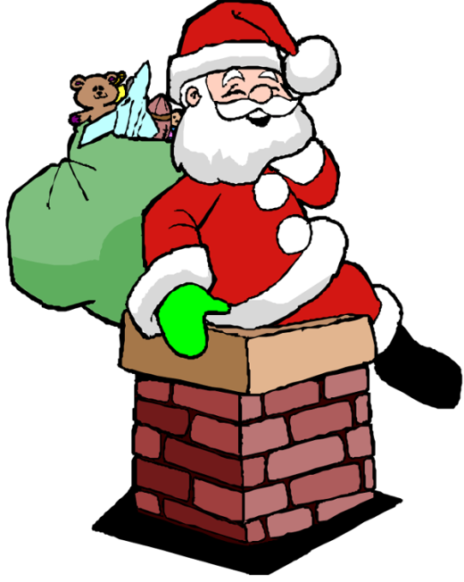
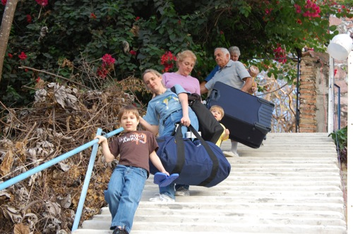
Descendre (être et avoir)
© clipart.com
Le Père Noël est descendu dans la cheminée.
Ils ont descendu tous leurs bagages.
COD
© prayingmother, Flickr.com
Notes:
considérons les autres verbes.
le verbe suivant est "Descendre" []
Le Père Noël est descendu dans la cheminée. - auxiliaire est "être"
Ils ont descendu tous leurs bagages. - auxiliaire est "avoir", et nous observons aussi dans ce dernier exemple un complément d'objet direct "tous leurs bagages".

Slide 7
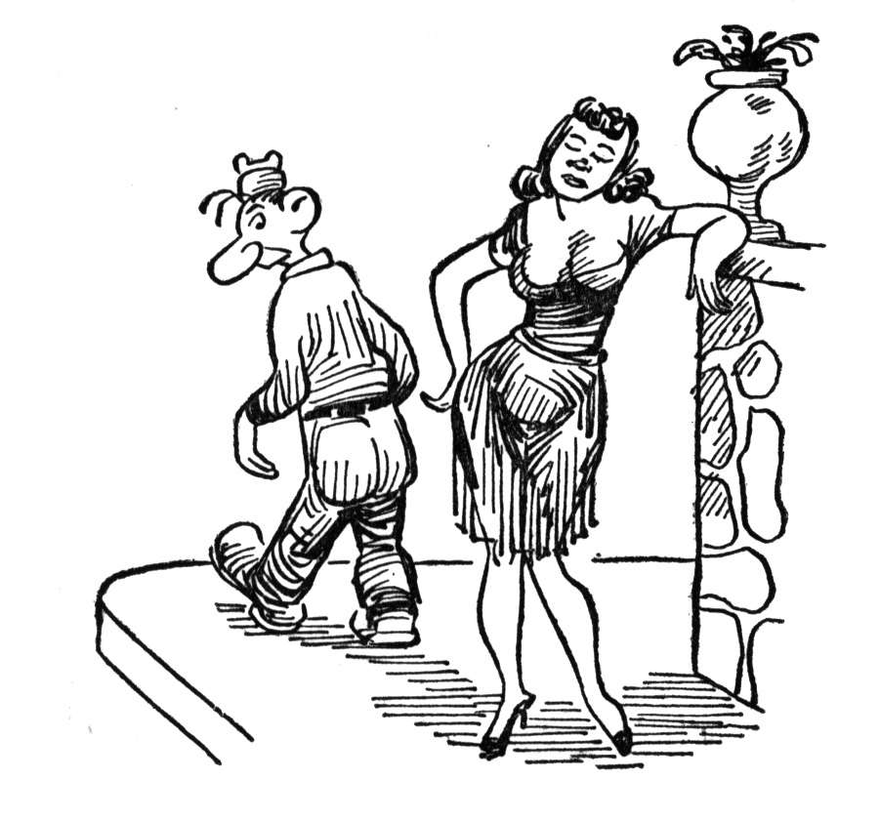
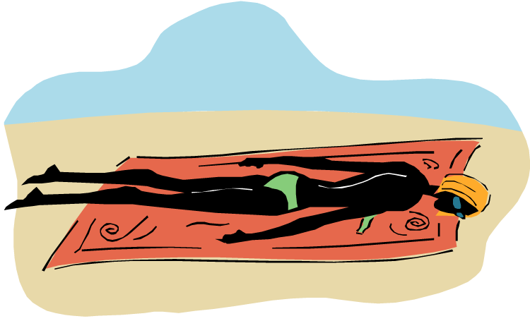
Passer (être et avoir)
Le soldat est passé à côté de cette belle femme.
Elle a passé toute la journée à la plage.
COD
© clipart.com
Notes:
Le verbe suivant est "passer"[]
Le soldat est passé à côté de cette belle femme. - le verbe "passer" est conjuguée avec « être »
Elle a passé toute la journée à la plage. - dans cet exemple nous conjuguons le verbe "passer" avec "avoir", parce qu'il y a un complément d'objet direct après ce verbe: "toute la journée"

Slide 8
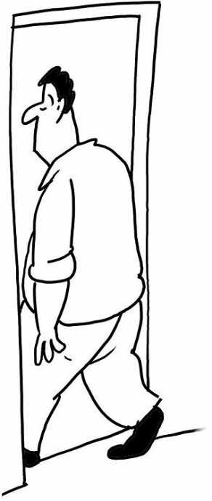
Sortir (être et avoir)
8
Il est sorti de la maison.
Il a sorti la poubelle.
COD
© clipart.com
Notes:
Regardons le nageoir suivant, le verbe "sortir" []
Il est sorti de la maison. - d'habitude ce verbe est conjugué avec "être"
mais quand il est suivi d'un complément d'objet direct, comme par exemple, Il a sorti la poubelle, nous le conjuguons avec "avoir", car dans cette phrase "la poubelle" est un COD (un complément d’objet direct).

Slide 9
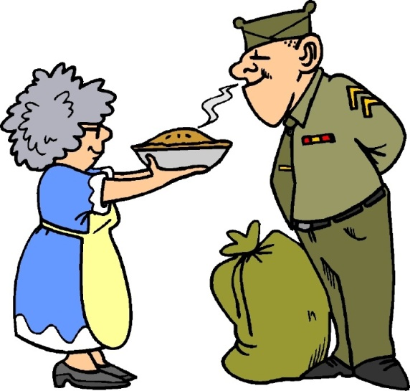
Retourner (être et avoir)
9
Il est retourné chez sa mère.
Il a retourné la page.
COD
© clipart.com
Notes:
Le verbe suivant est "retourner"
Un exemple, avec l'auxiliaire "être" - Il est retourné chez sa mère.
Et un exemple avec "avoir" - Il a retourné la page. "la page" est un COD.

Slide 10
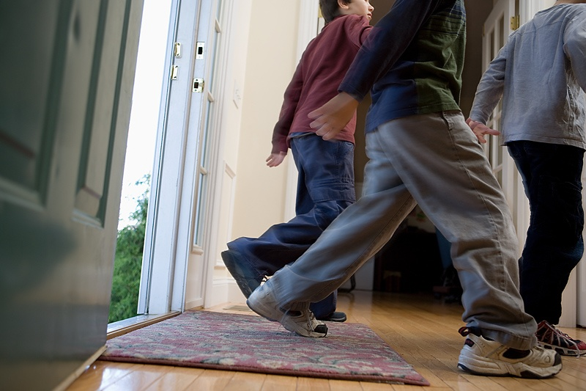
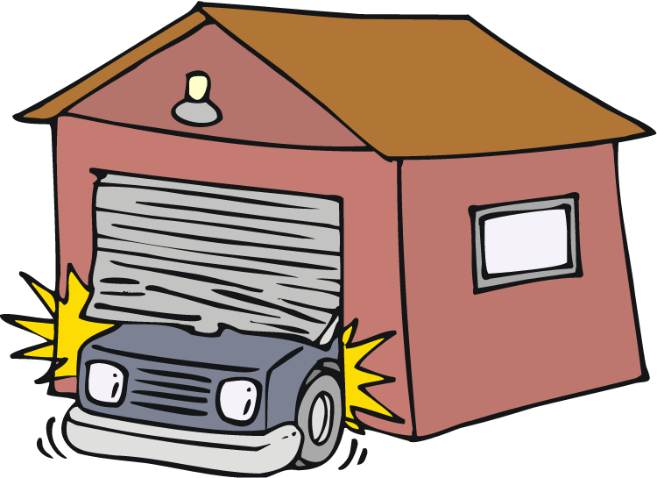
Rentrer (être et avoir)
10
Ils sont rentrés ensemble.
Il a rentré la voiture dans le garage.
COD
© clipart.com
Notes:
Finalement, le dernier nageoir de notre poisson contient le verbe "rentrer"
qui peut aussi avoir deux auxiliaires:
Ils sont rentrés ensemble. - "rentrer" est conjugué avec "être"
Il a rentré la voiture au garage - dans cet exemple le verbe "rentrer" a comme auxiliaire le verbe "avoir" parce qu'il est suivi d'un complément d'objet direct : "la voiture".

Slide 11
En résumé
COD → AVOIR
Notes:
En résumé, il y a six verbes qui sont conjugués aux temps composés avec "être" ou "avoir" selon le sens. D'habitude, ces verbes se conjuguent avec l'auxiliaire "être", mais quand ils sont suivis d'un complément d'objet direct, nous devons les conjuguer avec "avoir".
J'espère que ce poisson va vous aider à ne pas confondre les emplois de ces verbes.

